Slide 1
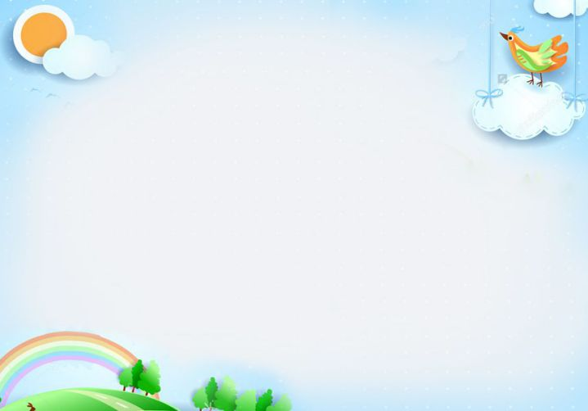
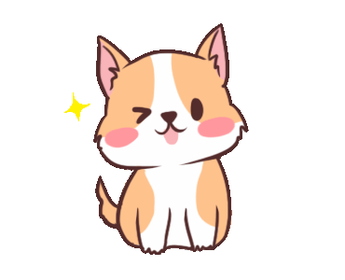
PHÒNG GIÁO DỤC VÀ ĐÀO TẠO QUẬN GÒ VẤP
TIẾNG VIỆT
Chủ điểm
Em đã lớn hơn
BÀI 2
Thời gian biểu

Slide 2
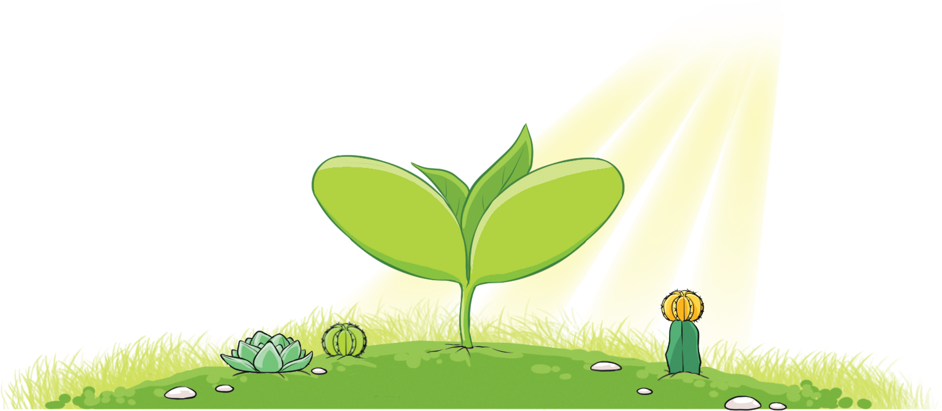
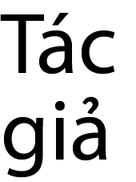
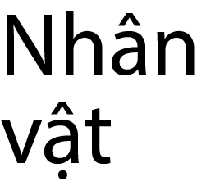
1. Đọc một truyện về trẻ em:
a. Chia sẻ về truyện đã đọc.
b. Viết vào Phiếu đọc sách những điều em đã chia sẻ.
Notes:
– HS xác định yêu cầu của BT 1a.
– HS chia sẻ với bạn trong nhóm nhỏ về tên truyện, tên tác giả, nhân vật,…
– Một vài HS chia sẻ trước lớp.
– HS nghe bạn và GV nhận xét.

Slide 3
Chó sói và cậu bé chăn cừu
Cậu bé nọ sống cùng cha trong một ngôi làng. Công việc của cậu là chăn bầy cừu giúp cha mình. Hằng ngày, cậu đưa bầy cừu lên sườn đồi để chúng gặm cỏ, chiều đến lại lùa cừu về. Công việc cứ thế lặp đi lặp lại nên cậu không mấy vui vẻ.
Một ngày nọ, cậu nảy ra ý tưởng trêu đùa mọi người và liền hét to:
– Sói! Sói! Có chó sói…
Tiếng la ấy làm kinh động đến những người trong làng và họ liền đổ xô chạy ra để đuổi bọn sói. Khi đến nơi, mọi người mới vỡ lẽ rằng chẳng có con sói nào cả. Biết mình bị lừa, mọi người ai nấy trở về nhà trong sự bực dọc.
Nhưng rồi điều không may đã xảy ra với cậu bé kia khi bỗng một ngày, lũ sói từ đâu xuất hiện và tấn công đàn cừu. Cậu bé kêu cứu nhưng không một ai đáp lại. Bởi lẽ, mọi người nghĩ rằng, hẳn đây là một trò đùa tai quái của cậu nên chẳng ai bận tâm. Kết cuộc là cậu bé ấy đành bất lực chứng kiến bầy cừu trở thành bữa ăn của đàn sói hoang tàn độc.
Bài học rút ra
Nói dối là không tốt và sẽ gây hậu quả nghiêm trọng.
Hãy học tập tính trung thực và ngay thẳng trong bất kỳ trường hợp nào thì mới được mọi người yêu quý và giúp đỡ.

Slide 4
Phiếu đọc sách
Tên truyện | ………………………………………………. ……………………………………………….
Nhân vật | ……………………………………………….. ……………………………………………….
Bài học | ……………………………………………… ……………………………………………….

Slide 5
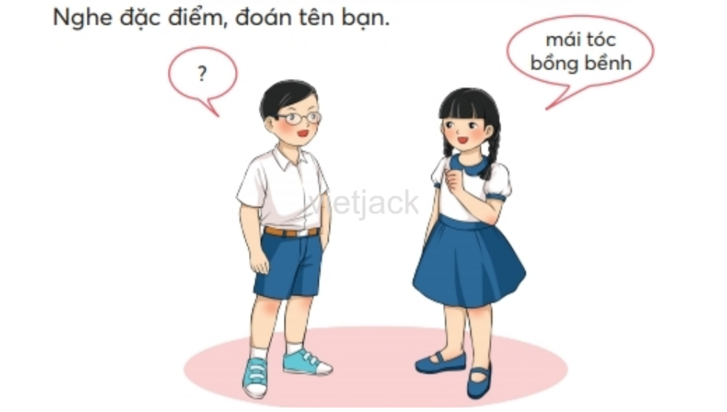
2.Chơi trò chơi: Mỗi người một vẻ

Slide 6
Em dựa vào đặc điểm các bạn trong lớp em để chơi trò chơi và đoán
- Gợi ý trả lời
+ Bạn nữ cao cao, có mái tóc đen dài, đôi mắt to
=> Đoán: Bạn Lan
+ Bạn Nam cao to, chơi đá bóng giỏi, chăm học, đeo kính cận => Đoán: Bạn Tuấn Anh
+ Bạn nữ thấp, bé bé, tóc xoăn, đeo kính hồng
=> Đoán: Bạn Ngọc
+ Bạn nam cao gầy, da ngăm, không đeo kính, hôm nay mặc áo trắng => Đoán Bạn Minh

